Slide 1
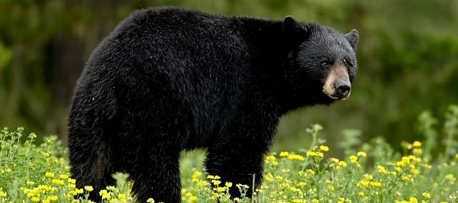
Šelmy medvědovité

Slide 2
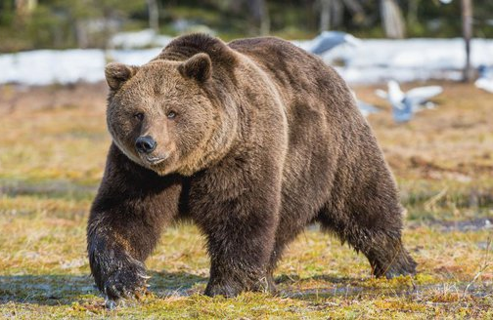
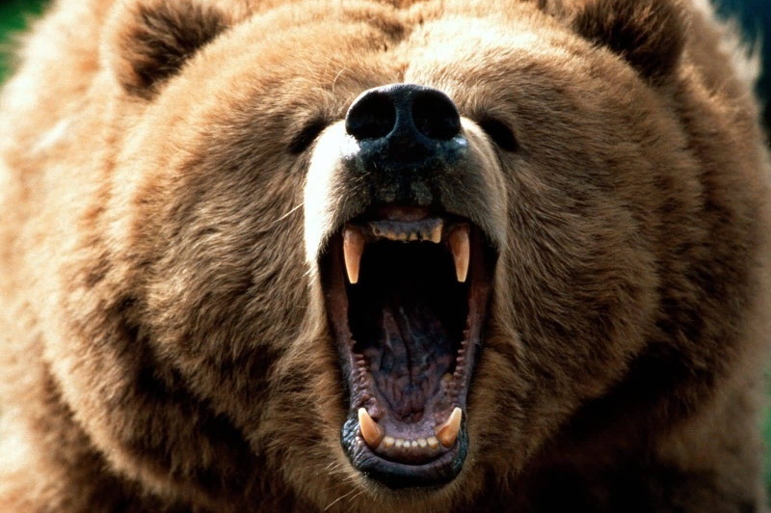

Znaky medvědovitých šelem
Mohutné tělo kryto hustou srstí, kulatá hlava
Silné drápy a zuby
Jsou všežravci

Slide 3
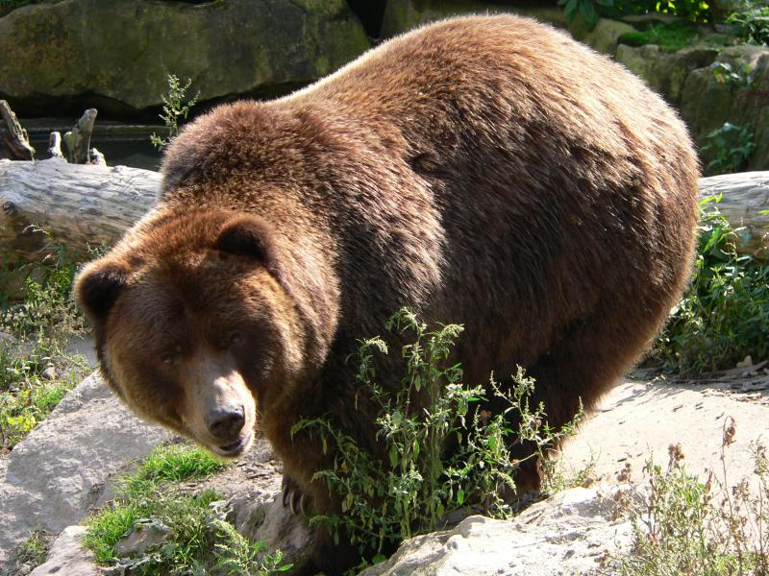
Medvěd hnědý
Největší evropská šelma
Zavalité tělo porostlé hnědou srstí
Všežravec (zdechliny, drobní savci, maliny, vybírá med)
V zimě – „nepravý zimní spánek“

Slide 4
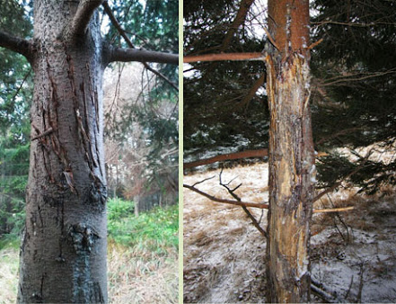
Medvěd
Strhává kůru stromů – označuje si své území

Slide 5
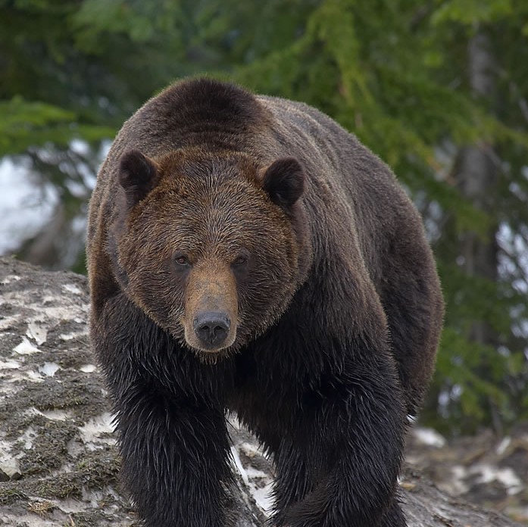
Medvěd grizzly
Poddruh medvěda hnědého
Je mohutnější
S Amerika

Slide 6
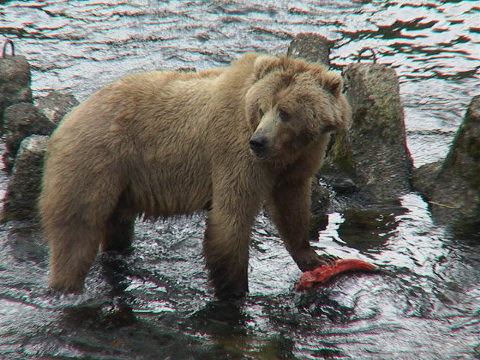
Medvěd kodiak
Největší z hnědých medvědů a suchozemských masožravců
Délka 3 m, hmotnost cca 500 kg

Slide 7
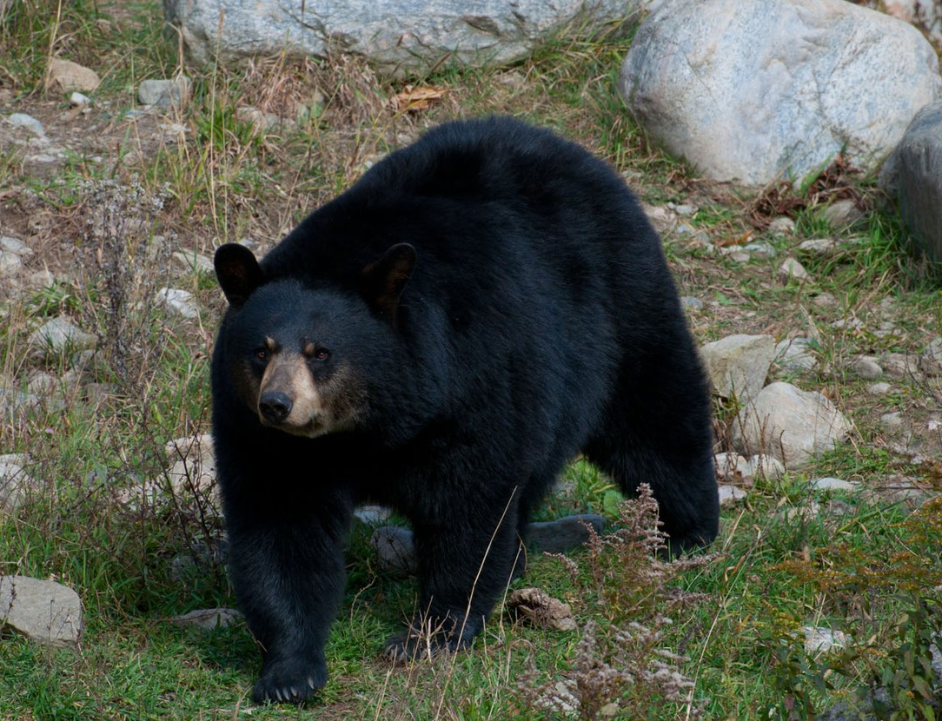
Medvěd baribal
Označován někdy jako „černý medvěd“
Žije v Kanadě

Slide 8
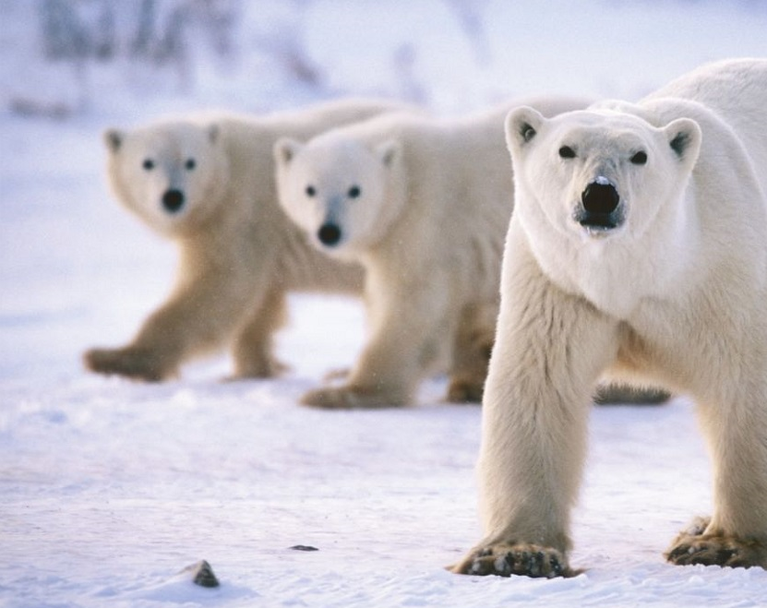
Medvěd lední
Má žlutavě bílou srst
Velmi dobře plave
Loví tuleně
Žije na severní části polokouli

Slide 9

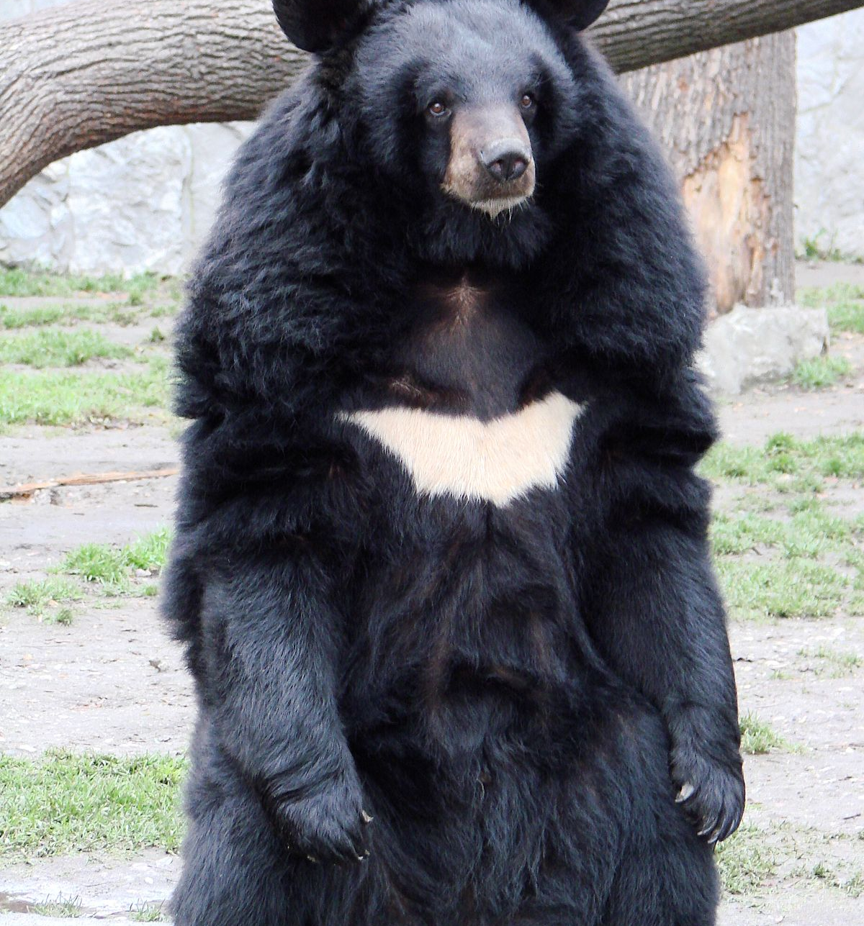
Medvěd ušatý
Na krku má bílou skvrnu ve tvaru „V“
Žije v Asii

Slide 10
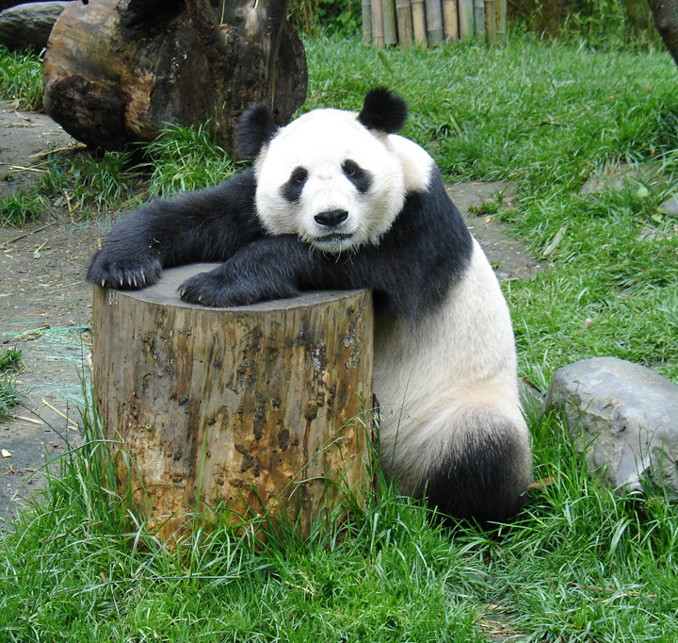
Panda velká
Jediná býložravá šelma
Živí se bambusem

Slide 11
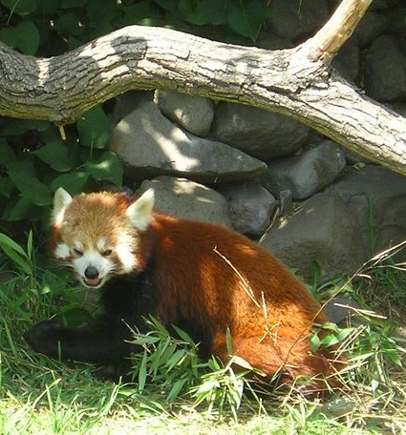
Panda červená
Noční zvíře
Živí se též bambusem (proto panda)
Není striktně zařazena mezi medvědi,
objevily se názory, že patří k mývalům

